Slide 1
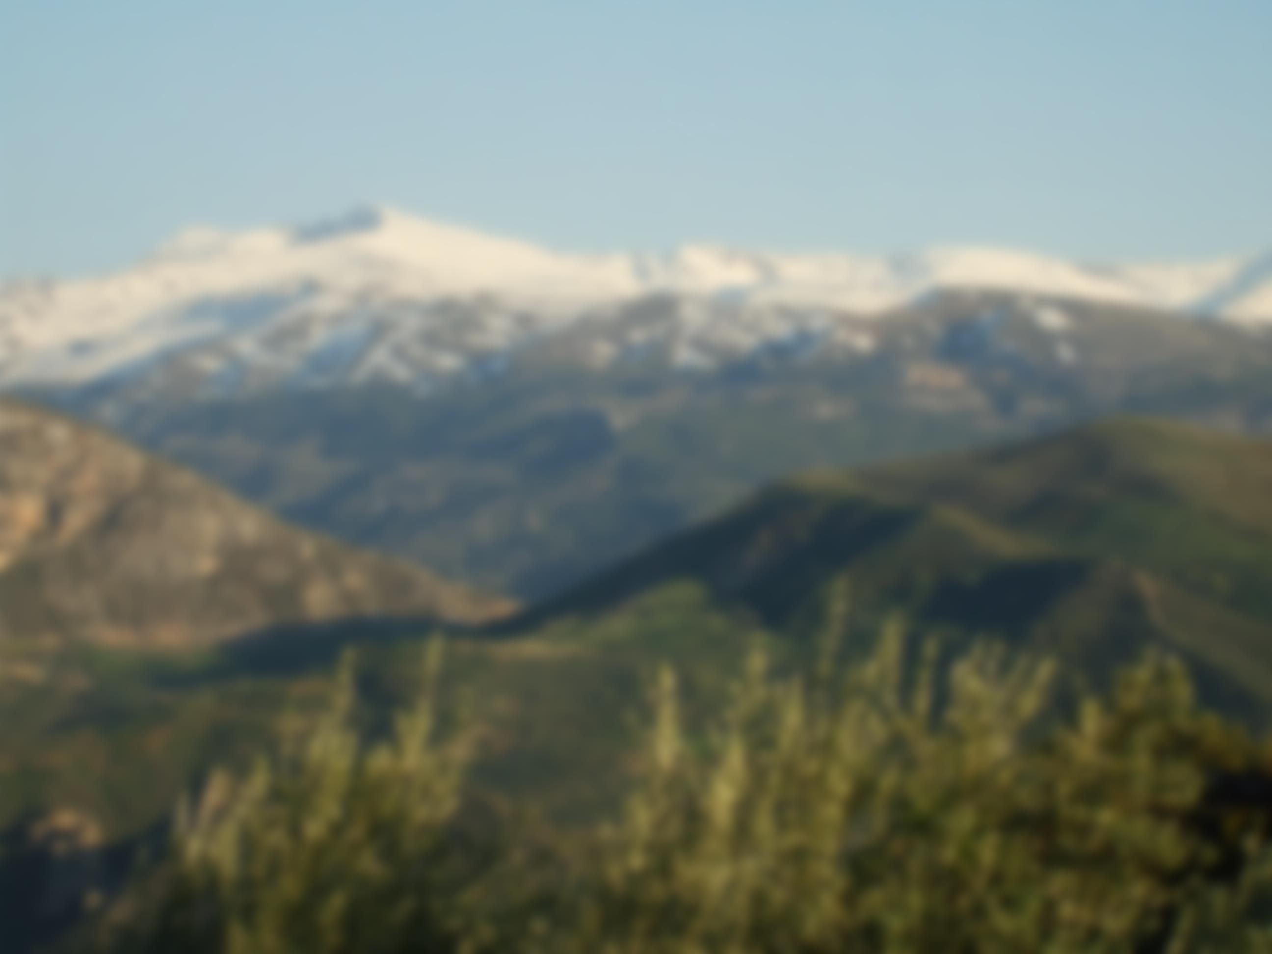
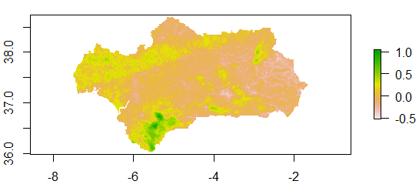
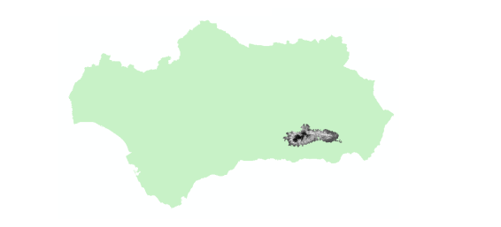
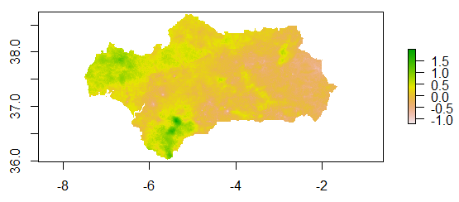
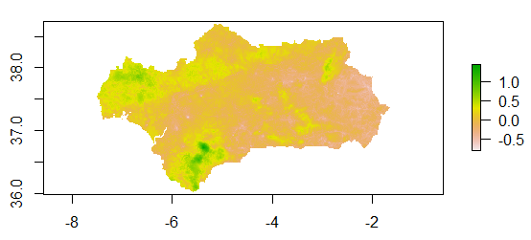
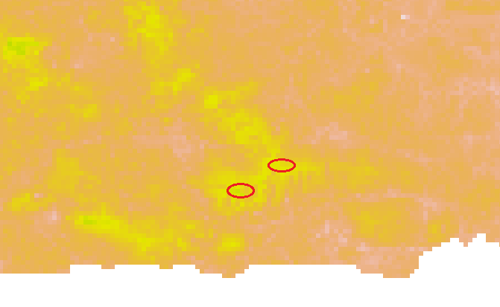
Selección de Áreas Óptimas de Restauración de Matorrales de Alta Montaña en Sierra Nevada
Miguel Pérez Rivas
INTRODUCCIÓN Y OBJETIVOS
Gracias a la información procedente de diferentes técnicas de teledetección, es posible conocer la evolución temporal de variables como la cobertura de nieve, índice de vegetación o temperatura del suelo en los distintos tipos de ecosistemas . Nuestro objetivo es determinar las zonas más adecuadas para la reintroducción de enebros. Para ello evaluamos la tendencia del NDVI y la cobertura de nieve para los enebrales de Sierra Nevada, además de caracterizar variables como temperatura, topografía, huella humana, etc. Nuestro resultado serán una serie de mapas que muestre las zonas más idóneas en el presente y en un contexto futuro de cambio climático
MATERIALES Y MÉTODOS
RESULTADOS
Presente
Tendencia nieve
2020
2050
DISCUSIÓN / CONCLUSIÓN
Las áreas indicadas con círculos rojos son las más idóneas para la reintroducción de enebros en Sierra Nevada, dadas sus características, así como la estabilidad que presentará en futuros escenarios.

